Slide 1
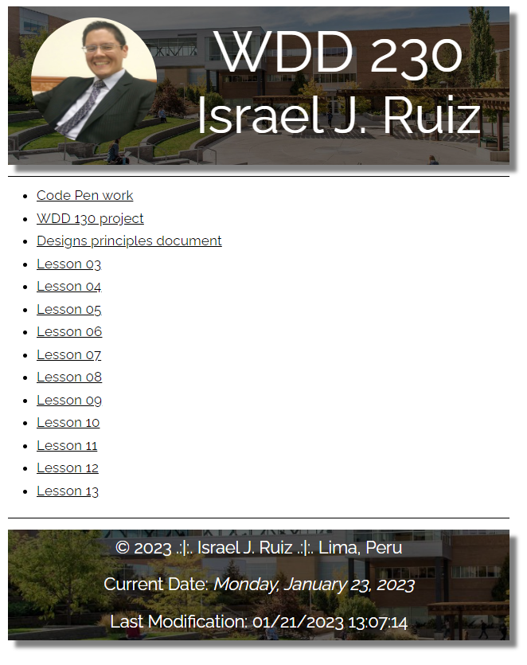

Slide 2



Slide 3
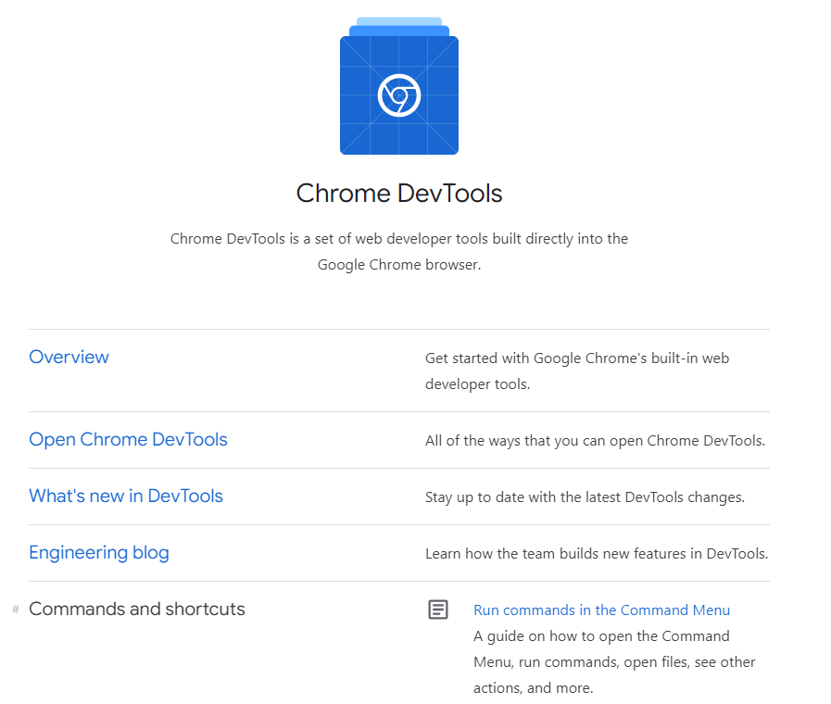
https://developer.chrome.com/docs/devtools/

Slide 4
